Slide 1
Практика 5-6
КОДИ, ЇХ КЛАСИФІКАЦІЯ ТА ОСНОВНІ ХАРАКТЕРИСТИКИ
1. Теоретичні положення
2. Приклади розв’язання задач
3. Задачі

Slide 12
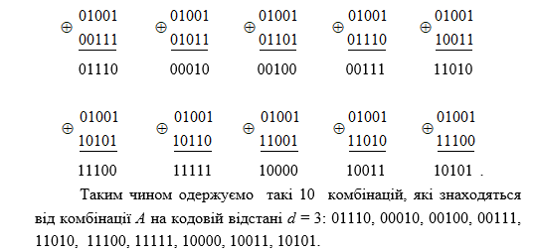

Slide 14
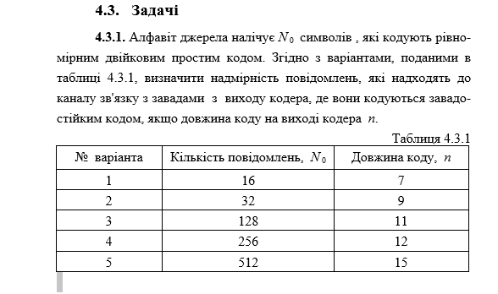

Slide 15
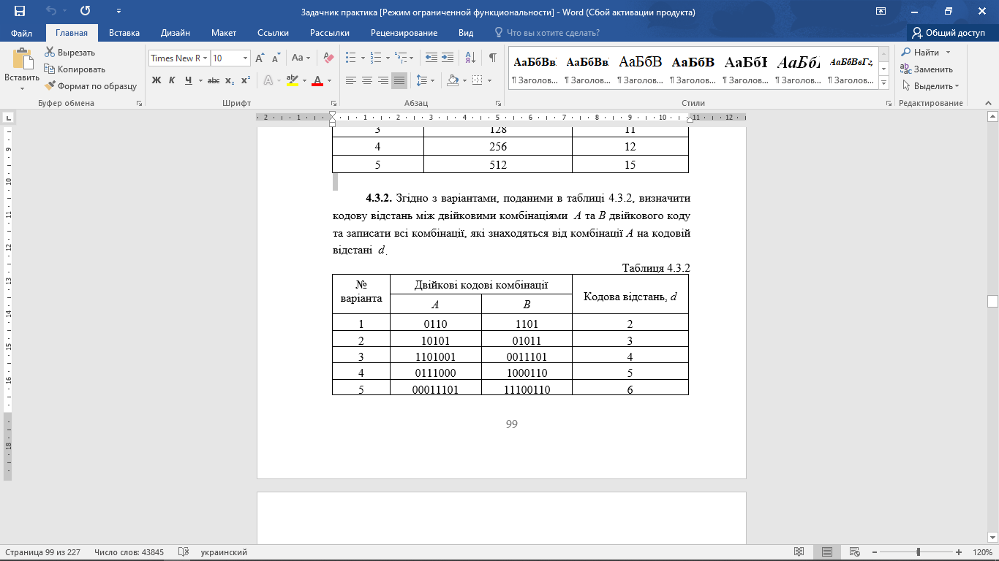

Slide 16
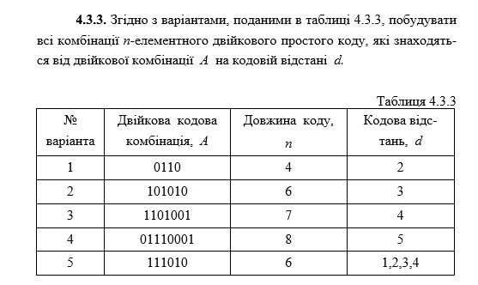

Slide 17
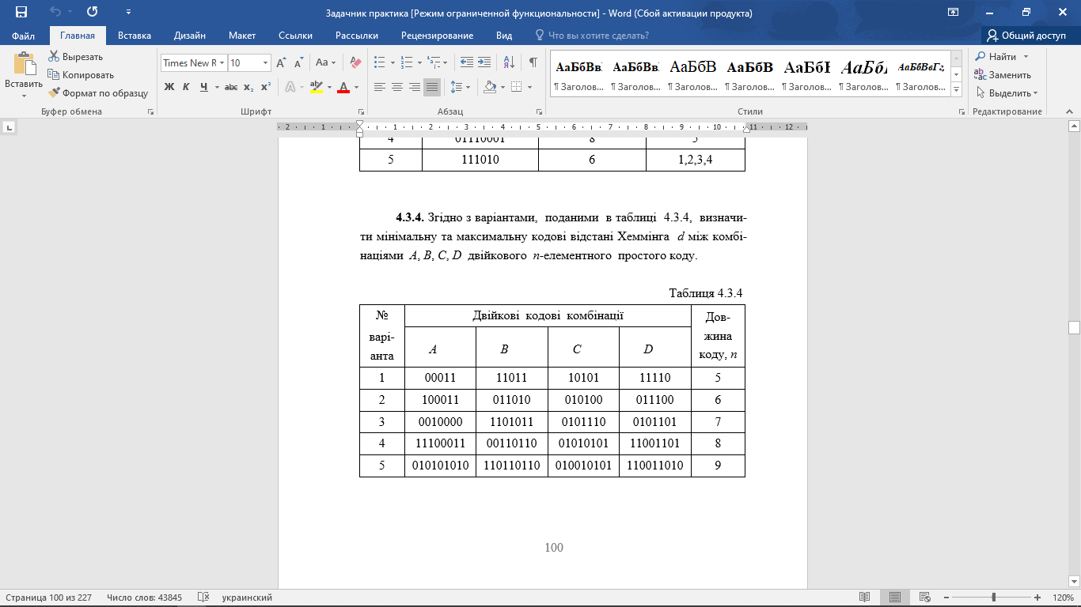

Slide 18
